Slide 1
Chapter 06
Backend
비즈니스 로직과 예외 처리
Roadmap
교재 내용을 강의용으로 압축한 요약 슬라이드
기술 스택
Zod · Winston · morgan
Node.js + MySQL

Slide 2
CH06
목차
비즈니스 로직과 예외 처리
6-1
계층형 아키텍처 패턴
6-4
Zod 유효성 검사
6-2
커스텀 에러 클래스
6-5
Winston 로깅
6-3
글로벌 에러 핸들러
6-6
실습 과제
Backend Roadmap · Node.js + MySQL
CH06

Slide 3
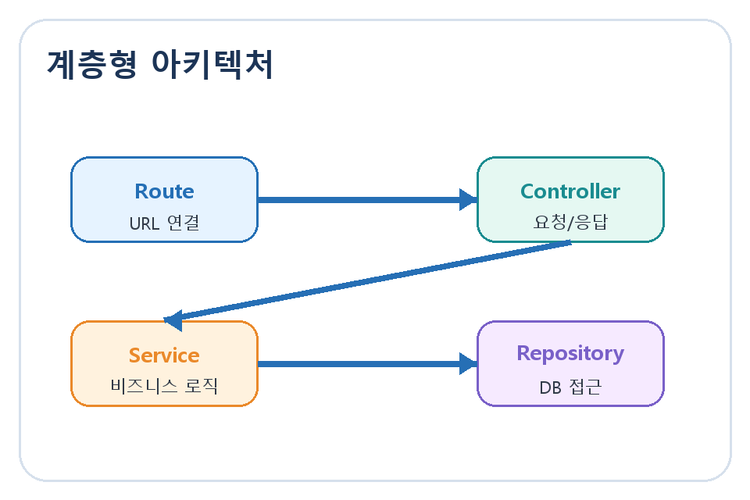
CH06
핵심 개념
6-1. 계층형 아키텍처 패턴
교재 핵심을 강의용 문장으로 압축했습니다.
• 코드를 역할에 따라 계층으로 분리하면 유지보수가 쉽고 테스트하기 용이합니다. Node.js 백엔드에서는 아래 3계층 구조가 표준입니다.
• Controller: HTTP 요청/응답 처리. 비즈니스 로직 직접 구현 ❌
• Service: 핵심 비즈니스 로직 처리. DB에 직접 접근 ❌
한 줄 정리
코드를 역할에 따라 계층으로 분리하면 유지보수가 쉽고 테스트하기 용이합니다. Node.js 백엔드에서는 아래 3계층 구조가 표준입니다.
Backend Roadmap · Node.js + MySQL
CH06

Slide 4
CH06
핵심 개념
6-2. 커스텀 에러 클래스
교재 핵심을 강의용 문장으로 압축했습니다.
• 이 소단원의 핵심 개념을 먼저 이해하고, 이어지는 코드와 실습에서 직접 확인합니다.
한 줄 정리
이 소단원의 핵심 개념을 먼저 이해하고, 이어지는 코드와 실습에서 직접 확인합니다.
Backend Roadmap · Node.js + MySQL
CH06

Slide 5
CH06
핵심 개념
6-3. 글로벌 에러 핸들러
교재 핵심을 강의용 문장으로 압축했습니다.
• 이 소단원의 핵심 개념을 먼저 이해하고, 이어지는 코드와 실습에서 직접 확인합니다.
한 줄 정리
이 소단원의 핵심 개념을 먼저 이해하고, 이어지는 코드와 실습에서 직접 확인합니다.
Backend Roadmap · Node.js + MySQL
CH06

Slide 6
CH06
핵심 개념
6-4. Zod 유효성 검사
교재 핵심을 강의용 문장으로 압축했습니다.
• 사용자가 보낸 요청 데이터가 형식에 맞는지 반드시 검증해야 합니다. Zod는 TypeScript 친화적이고 직관적인 유효성 검사 라이브러리입니다.
한 줄 정리
사용자가 보낸 요청 데이터가 형식에 맞는지 반드시 검증해야 합니다. Zod는 TypeScript 친화적이고 직관적인 유효성 검사 라이브러리입니다.
Backend Roadmap · Node.js + MySQL
CH06

Slide 7
CH06
핵심 개념
6-5. Winston 로깅
교재 핵심을 강의용 문장으로 압축했습니다.
• logger.info("서버 시작됨");
• logger.error("DB 연결 실패", { error: err.message });
한 줄 정리
logger.info("서버 시작됨");
Backend Roadmap · Node.js + MySQL
CH06

Slide 8
CH06
코드 따라 쳐보기
6-1. 계층형 아키텍처 패턴
교재의 코드를 읽기 쉬운 크기로 나누어 배치했습니다.
// 흐름: Request → Controller → Service → Repository → DB
// user.controller.js
exports.createUser = async (req, res, next) => {
try {
const user = await userService.createUser(req.body);
res.status(201).json(user);
} catch (err) {
next(err); // 에러를 에러 핸들러로 전달
}
};
// user.service.js
exports.createUser = async ({ name, email, password }) => {
const existing = await userRepository.findByEmail(email);
Backend Roadmap · Node.js + MySQL
CH06

Slide 9
CH06
코드 따라 쳐보기
6-1. 계층형 아키텍처 패턴 (2)
교재의 코드를 읽기 쉬운 크기로 나누어 배치했습니다.
if (existing) throw new ConflictError("이미 존재하는 이메일입니다.");
const hashed = await bcrypt.hash(password, 10);
return userRepository.create({ name, email, password: hashed });
};
// user.repository.js
exports.findByEmail = (email) => prisma.user.findUnique({ where: { email } });
exports.create = (data) => prisma.user.create({ data });
Backend Roadmap · Node.js + MySQL
CH06

Slide 10
CH06
코드 따라 쳐보기
6-2. 커스텀 에러 클래스
교재의 코드를 읽기 쉬운 크기로 나누어 배치했습니다.
// src/errors/AppError.js
class AppError extends Error {
constructor(message, statusCode) {
super(message);
this.statusCode = statusCode;
this.isOperational = true; // 예상된 에러 표시
}
}
class NotFoundError extends AppError {
constructor(message = "리소스를 찾을 수 없습니다.") {
super(message, 404);
}
}
Backend Roadmap · Node.js + MySQL
CH06

Slide 11
CH06
코드 따라 쳐보기
6-2. 커스텀 에러 클래스 (2)
교재의 코드를 읽기 쉬운 크기로 나누어 배치했습니다.
class ConflictError extends AppError {
constructor(message = "이미 존재합니다.") {
super(message, 409);
}
}
class UnauthorizedError extends AppError {
constructor(message = "인증이 필요합니다.") {
super(message, 401);
}
}
module.exports = { AppError, NotFoundError, ConflictError, UnauthorizedError
};
Backend Roadmap · Node.js + MySQL
CH06

Slide 12
CH06
코드 따라 쳐보기
6-3. 글로벌 에러 핸들러
교재의 코드를 읽기 쉬운 크기로 나누어 배치했습니다.
// src/middlewares/errorHandler.js
const { AppError } = require("../errors/AppError");
const errorHandler = (err, req, res, next) => {
// 운영 환경에서는 스택 트레이스 숨김
if (process.env.NODE_ENV === "production") {
if (err.isOperational) {
return res.status(err.statusCode).json({ message: err.message });
}
return res.status(500).json({ message: "서버 오류가 발생했습니다." });
}
// 개발 환경에서는 전체 에러 출력
res.status(err.statusCode || 500).json({
message: err.message,
Backend Roadmap · Node.js + MySQL
CH06

Slide 13
CH06
코드 따라 쳐보기
6-3. 글로벌 에러 핸들러 (2)
교재의 코드를 읽기 쉬운 크기로 나누어 배치했습니다.
stack: err.stack
});
};
module.exports = errorHandler;
Backend Roadmap · Node.js + MySQL
CH06

Slide 14
CH06
코드 따라 쳐보기
6-4. Zod 유효성 검사
교재의 코드를 읽기 쉬운 크기로 나누어 배치했습니다.
// npm install zod
const { z } = require("zod");
// 스키마 정의
const createUserSchema = z.object({
name: z.string().min(2, "이름은 2글자 이상"),
email: z.string().email("올바른 이메일 형식"),
password: z.string().min(8, "비밀번호는 8자 이상"),
});
// 미들웨어로 활용
const validate = (schema) => (req, res, next) => {
const result = schema.safeParse(req.body);
if (!result.success) {
return res.status(400).json({ errors: result.error.flatten() });
Backend Roadmap · Node.js + MySQL
CH06

Slide 15
CH06
코드 따라 쳐보기
6-4. Zod 유효성 검사 (2)
교재의 코드를 읽기 쉬운 크기로 나누어 배치했습니다.
}
req.body = result.data;
next();
};
// 라우터에 적용
router.post("/", validate(createUserSchema), userController.createUser);
Backend Roadmap · Node.js + MySQL
CH06

Slide 16
CH06
코드 따라 쳐보기
6-5. Winston 로깅
교재의 코드를 읽기 쉬운 크기로 나누어 배치했습니다.
// npm install winston
// src/utils/logger.js
const winston = require("winston");
const logger = winston.createLogger({
level: "info",
format: winston.format.combine(
winston.format.timestamp(),
winston.format.json()
),
transports: [
new winston.transports.Console(),
new winston.transports.File({ filename: "logs/error.log", level: "error"
}),
new winston.transports.File({ filename: "logs/combined.log" }),
Backend Roadmap · Node.js + MySQL
CH06

Slide 17
CH06
코드 따라 쳐보기
6-5. Winston 로깅 (2)
교재의 코드를 읽기 쉬운 크기로 나누어 배치했습니다.
],
});
module.exports = logger;
// 사용법
Backend Roadmap · Node.js + MySQL
CH06

Slide 18
CH06
실습 과제
오늘의 완료 조건
1
Controller - Service - Repository 3계층으로 기존 코드 리팩토링
2
NotFoundError, ConflictError 커스텀 에러 클래스 만들기
3
Zod로 회원가입 요청 유효성 검사 적용
Backend Roadmap · Node.js + MySQL
CH06

